Slide 1
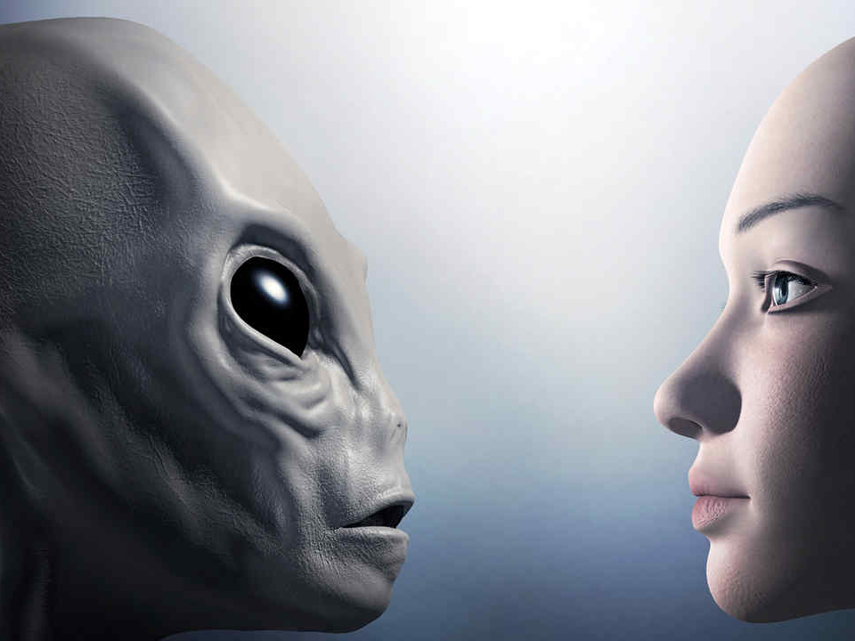



Extraterrestres
PEQUENIQUES
JOSE LUIS

Slide 2

Stephen Hawking
El científico, en una rueda de prensa en la Universidad de Potsdam.
Para el profesor es "racional" asumir que hay vida fuera de la Tierra
Advierte de que los 'aliens' llegarán a nuestro planeta en busca de recursos
Compara la llegada extraterrestre con el descubrimiento de América
El científico británico y astrofísico, Stephen Hawking, ha afirmado en una serie televisiva para el canal de televisión 'Discovery Channel' que los extraterrestres "casi seguramente existen" aunque aconseja que los humanos eviten mantener el contacto con ellos.
El profesor ha asegurado que es "perfectamente racional" asumir vida inteligente en otros lugares, aunque advierte de que los 'aliens' posiblemente harán incursión en la Tierra para proveerse de recursos y luego se irán.
"Algunos extraterrestres evolucionados podrían haberse convertido en nómadas y tener intención de colonizar los planetas a los que llegaran", afirma en la serie 'En el universo con Stephen Hawking".

Slide 3
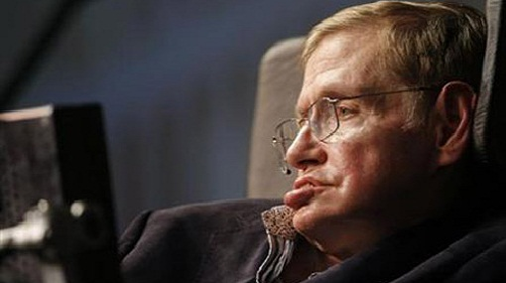
Stephen Hawking

Slide 4
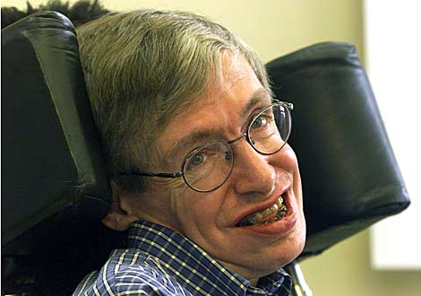

Slide 5
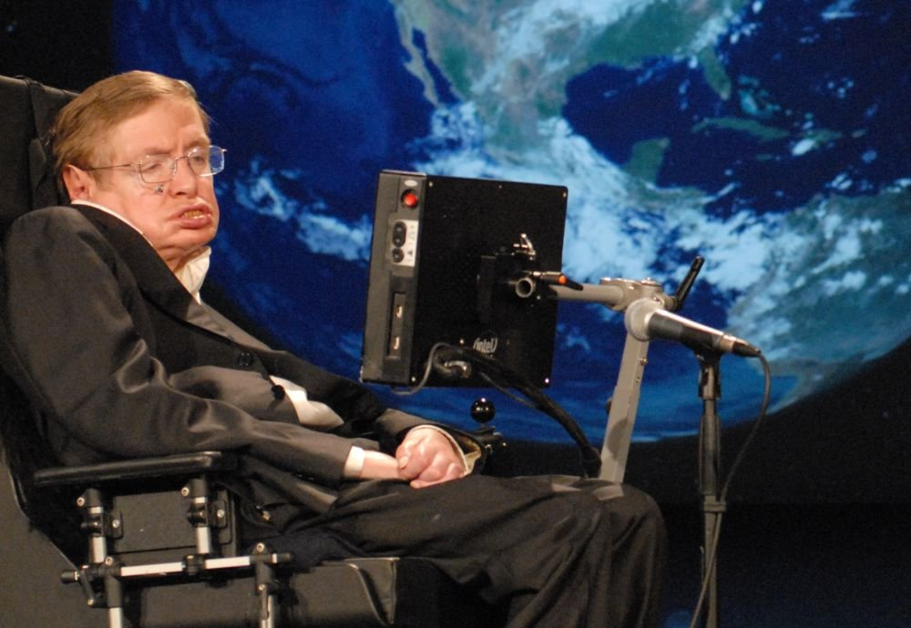

Slide 6

Algunos Famosos que aseguraron haberse encontrado con EXTRATERRESTRES
Se podría pensar que el tema de los extraterrestres tendría que ver sobre todo con las estrellas que se jactan de usar estupefacientes. Hace tiempo a la luz salió una noticia según la cual la misma Rihanna emplea a un especialista de OVNIs…
Sin embargo, aparentemente no son los únicos. Estos son otros famosos que aseguran haberse topado con los habitantes del cósmico más allá.

Slide 7
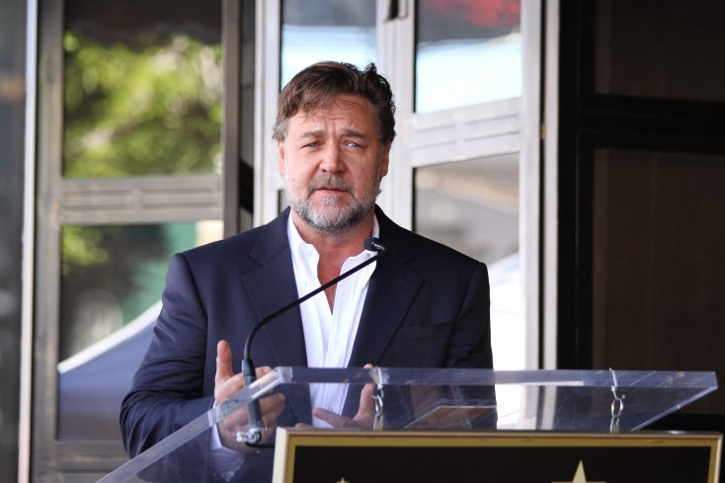
Russell Crowe

Slide 8
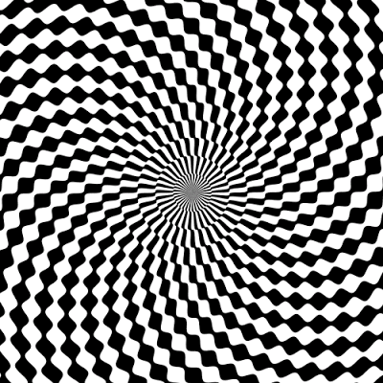
En el año 2013, en su Twitter, el actor posteó una fotografía de algo parecido a OVNI, pasando encima del Jardín Botánico Real de Sydney. La descripción ponía: “Con un amigo mío hemos puesto la cámara así para tomar fotos de murciélagos de los Jardines Botánicos Reales. Esto fue toda una sorpresa… Canon 5D, nada de flash, no puede ser el reflejo de la lente, ya que si el objeto captado se mueve, la cámara lo retoca.”

Slide 9
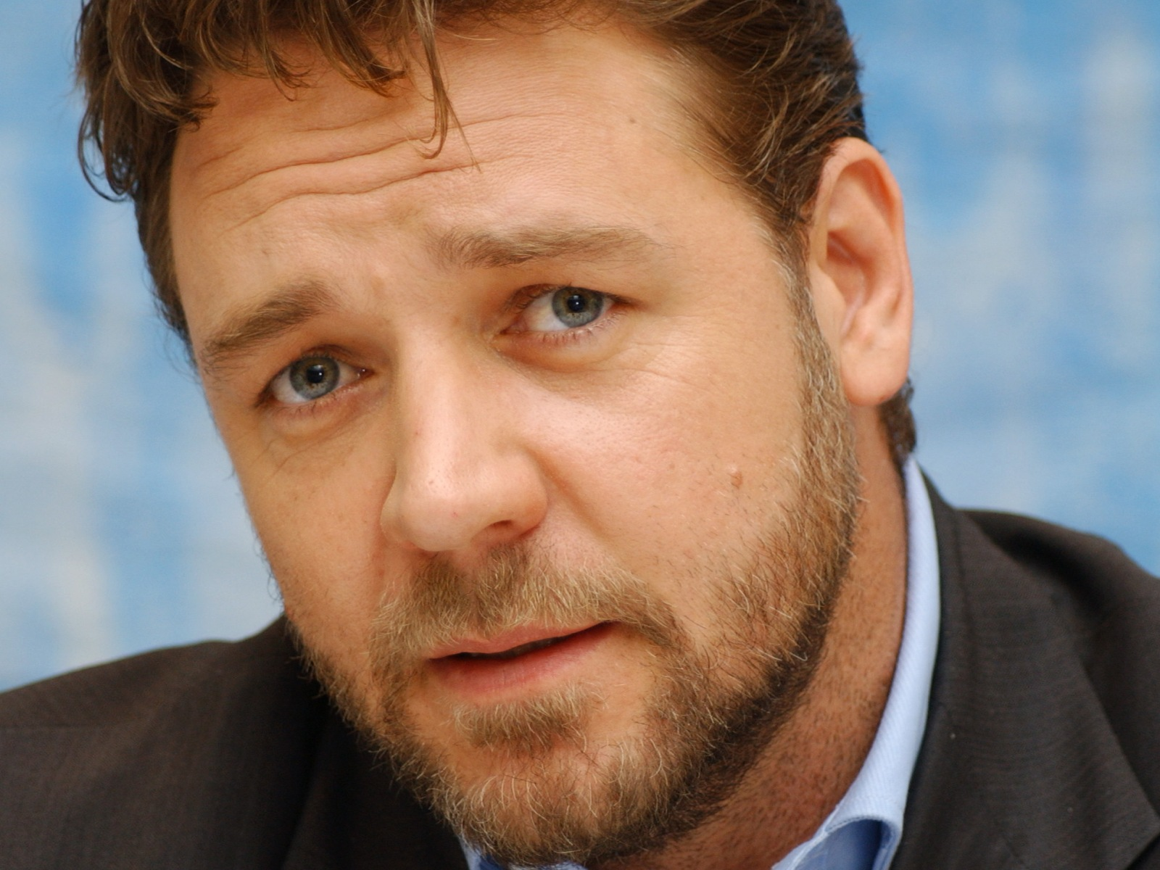

Slide 10
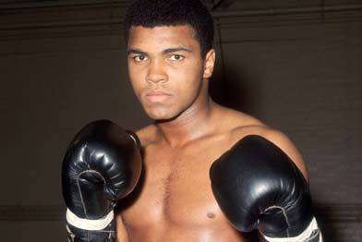
Muhammad Ali

Slide 11

La leyenda del boxeo, según dice, había experimentado los OVNIs muchas veces, pero el ejemplo más famoso que da es el que tiene que ver con el día cuando salió a correr al Central Park con su manager. El boxeador vio una clara luz en el cielo y estaba seguro de que era cosa de extraterrestres. Por cierto, aunque su empleado no había visto absolutamente nada, Ali sigue seguro de que lo que vió no provenía de nuestro planeta.

Slide 12
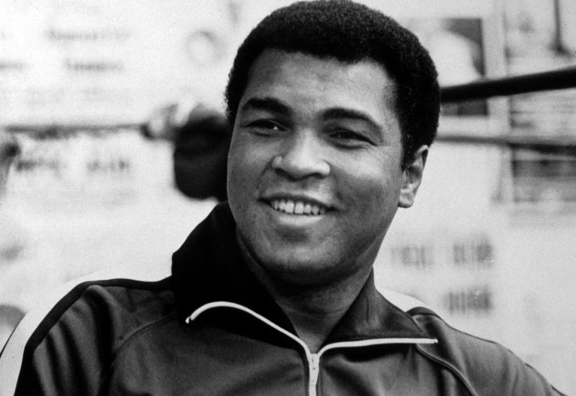

Slide 13
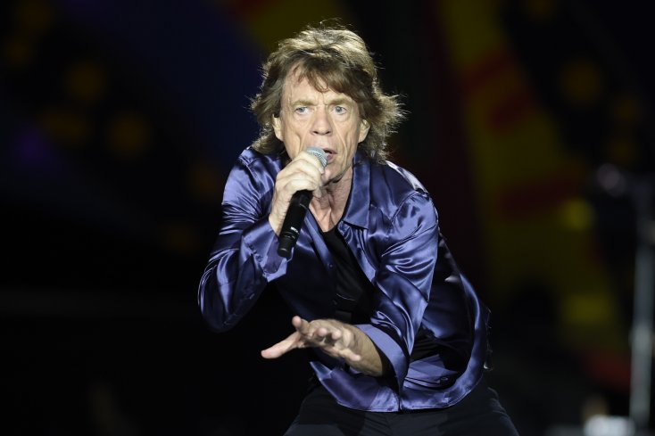
Mick Jagger

Slide 14

Se dice que Jagger estaba tan convencido de la existencia de la vida extraterrestre después de un avistamiento, que se hizo instalar un detector de OVNIs en casa. Cuando en 1968 salió de camping a Glastonbury acompañado de su ex novia, Marianne Faithfull, Mick vio una “extraña, luminosa matriz en forma de cigarro”. Un año después volvió a verla de nuevo, en la víspera del trágico Altamont Speedway Free Festival, que terminó con numerosas muertes.

Slide 15
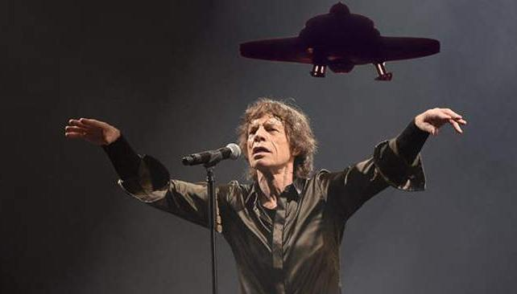

Slide 16
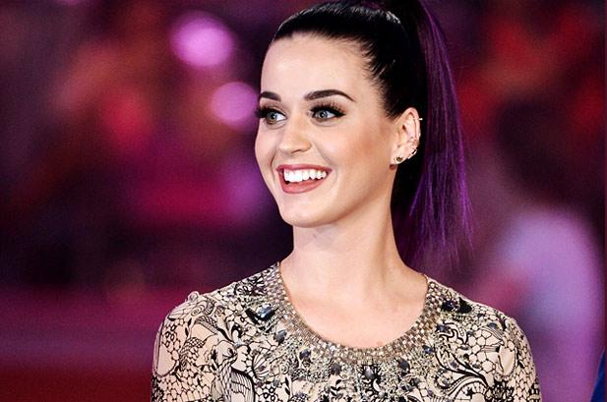
Katy Perry

Slide 17
No sabemos si Katy Perry ha visto un ovni, pero es de las que se ha puesto más chula con el tema. Resulta que la cantante quiere exigirle al presidente Barack Obama, con el argumento de que ella hizo campaña electoral a su favor, que abra documentos clasificados y se cuente todo lo que se sabe..

Slide 18
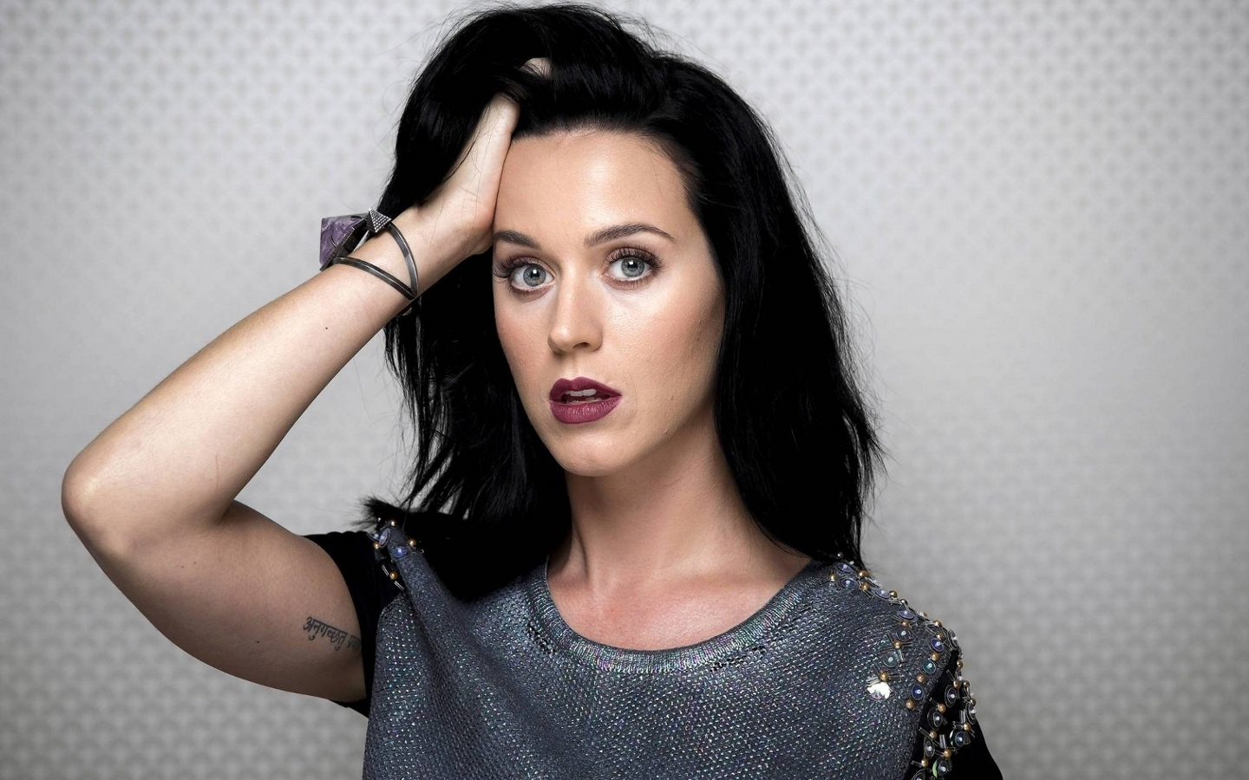

Slide 19

Robbie Williams

Slide 20
El cantante británico asegura que durante una interpretación de su obra titulada “Arizona”, que trata de los avistamientos de OVNIs una enorme bola de luz dorada apareció ante él e hizo parar la canción. Podríamos tener dudas si hubiera pasado en una sola ocasión, pero, de hecho, repitió tres veces más y, por si fuera poco, delante de sus ojos apareció una bola más. En una de las entrevistas el músico incluso puso en duda el futuro de su carrera profesional. Como dijo, tenía ganas de estudiar los OVNIs a tiempo completo.

Slide 21


Slide 22
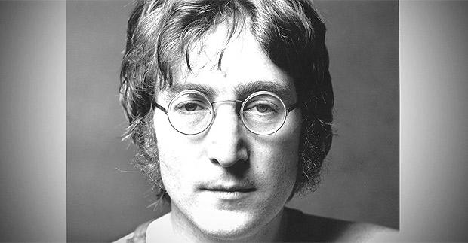
John Lennon

Slide 23
Lennon relataba que, cuando una noche estaba reposando en la cama, una fuerza desconocida lo hizo despertar. Afuera vio una luz brillante, así que salió de su casa y se topó con cuatro criaturas parecidas a insectos, de ojos grandes y bocas pequeñas. Según contaba, los “insectos” le regalaron un diminuto objeto dorado en forma de huevo, al que, al final, él mismo regaló a una amiga suya, Uri Geller. La mujer asegura conservarlo el día de hoy.

Slide 24
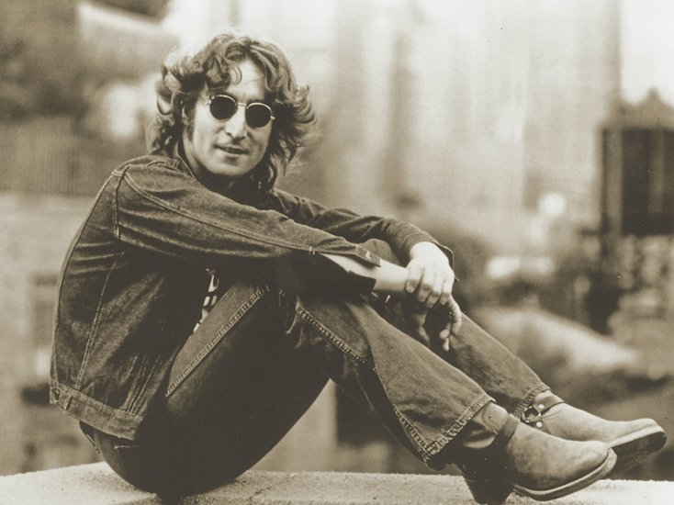

Slide 25
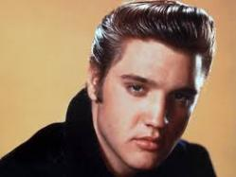
Elvis Presley

Slide 26
El Rey del Rock and Roll aseguraba que cuando tenía 8 años los extraterrestres se comunicaron con él mediante la telepatía, y le hicieron ver a un hombre vestido de blanco, cantando delante de muchas personas. Decía que no entendía el significado de aquella visión hasta que se hizo famoso. Además, el peluquero del cantante supuestamente estuvo con él en dos ocasiones, cuando a Elvis se le acercaron los extraterrestres…

Slide 27
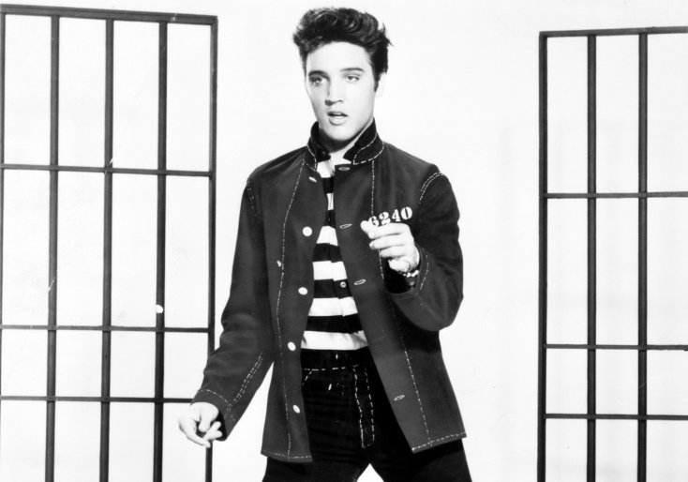

Slide 28
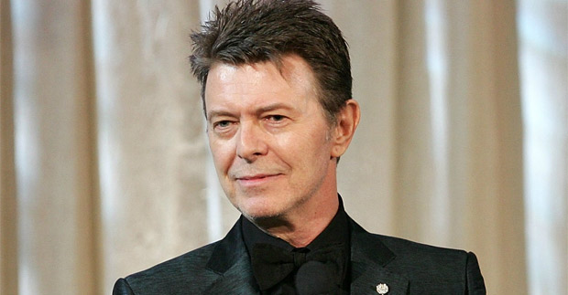
David Bowie

Slide 29
En un libro de Peter Koenig, se cita a Bowie describiendo una experiencia que había vivido en compañía de un amigo, en la zona campestre de Gran Bretaña. Los dos afirmaban haber visto un “extraño objeto pendiente sobre un campo”.
El mismo cantante siempre sospechaba que no se trataba de un objeto físico, sino de un portal extraterrestre hacia la dimensión existente “más allá de nosotros mismos”.

Slide 30
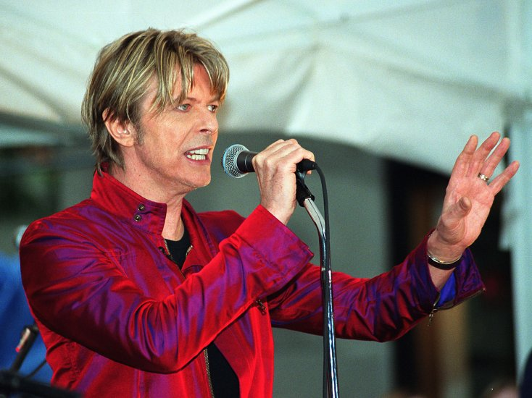

Slide 31
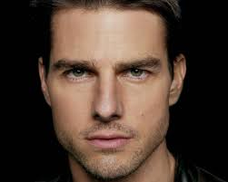
Tom Cruise

Slide 32
Tom Cruise es otro de los creyentes, miembro activo y visible de la Iglesia de la Cienciología, que cree que las almas alienígenas se reencarnan en cuerpos humanos. El actor incluso planeó construir un refugio de 11 millones de dólares para protegerse en caso de que haya una invasión. “¿Somos tan arrogantes en pensar que estamos solos en el universo? ¿Millones de estrellas y se supone que somos los únicos seres vivos? No, hay muchas cosas allá afuera, nada más que no lo sabemos”, afirmó.

Slide 33
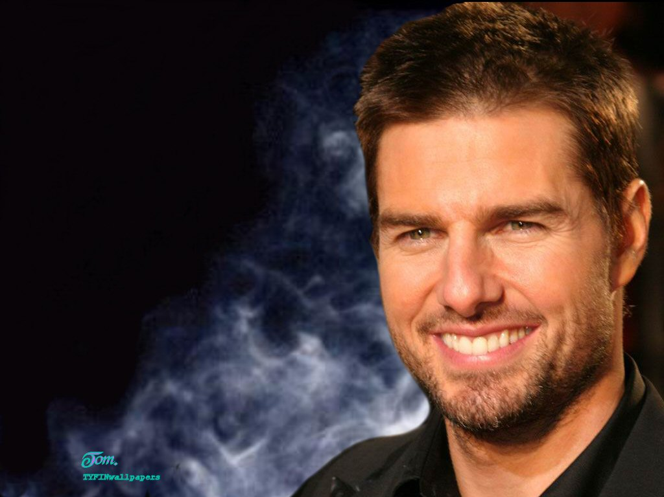

Slide 34

Demi Lovato

Slide 35
Demi Lovato dice haber visto un ovni y el 10 de octubre de 2011 tuiteó en su cuenta"Alguien vio un Ovni o algo raro en el cielo esta noche en Los Ángeles???" Más tarde la cantante dijo a la prensa que había visto un plato volador. "Fue muy loco. Parecía una estrella fugaz muy lenta. Fueron unos cinco segundos, y desapareció", dijo la chica.

Slide 36


Slide 37

Juanes

Slide 38
En 2012 el cantante realizó unas declaraciones diciendo que cuando estaba de gira en Suiza, después de acabar uno de los conciertos, estaba en la terraza de su hotel contemplando el cielo cuando Juanes vió cinco luces que parecian hacer formas geometricas. Desde entonces cree fervientemente no solo en los ovnis, sino de que hay vida más allá de nuestra galaxia.

Slide 39
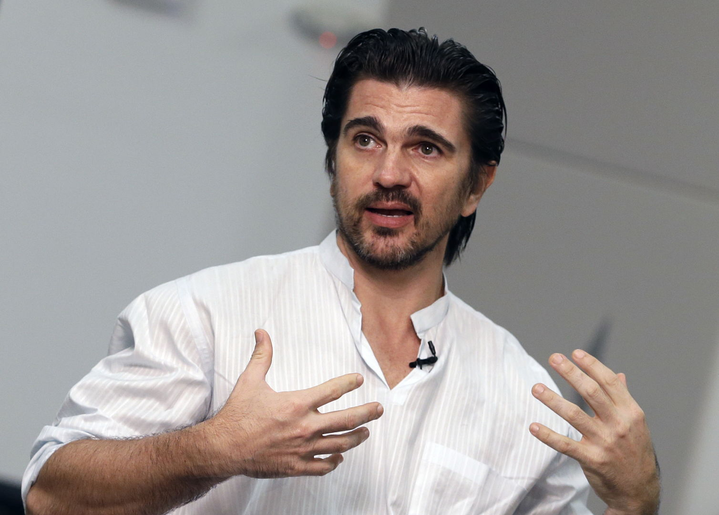

Slide 40
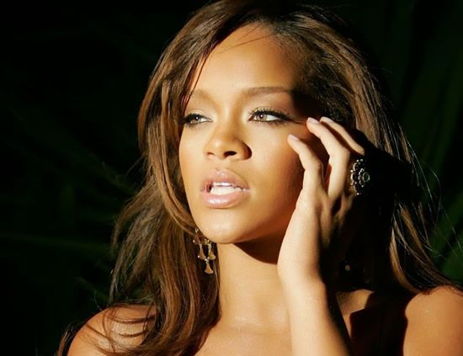
Rihanna

Slide 41
En 2013 se reveló que Rihanna pagó un observador de OVNIs en los Estados Unidos para que la mantuviera informada sobre las últimas noticias alienígenas.
“Rihanna siempre ha estado convencida de que los extraterrestres vendrán a la Tierra mientras ella este con vida. Por eso fue que empezó a pagarle a un hombre que se hace llamar el escáner del cielo para que le diera información sobre Nevada o de cualquier otra cosa que se relacionara con los avistamientos”
”Él mantiene contacto con ella desde Little’Le’Inn– un motel que aloja a cazadores de OVNIs. Y que también está cerca de una de las bases gubernamentales más secretas del mundo, el Área 51. Esto no es un capricho de Rihanna, ella realmente cree en esto y no le importa gastar dinero para obtener resultados”, reveló una fuente alDaily Star.
La cantante ya había confesado que solía pasar el tiempo mirando al cielo cuando era niña y vivía en Bridgetown, Barbados, para detectar invasiones alienígenas.

Slide 42
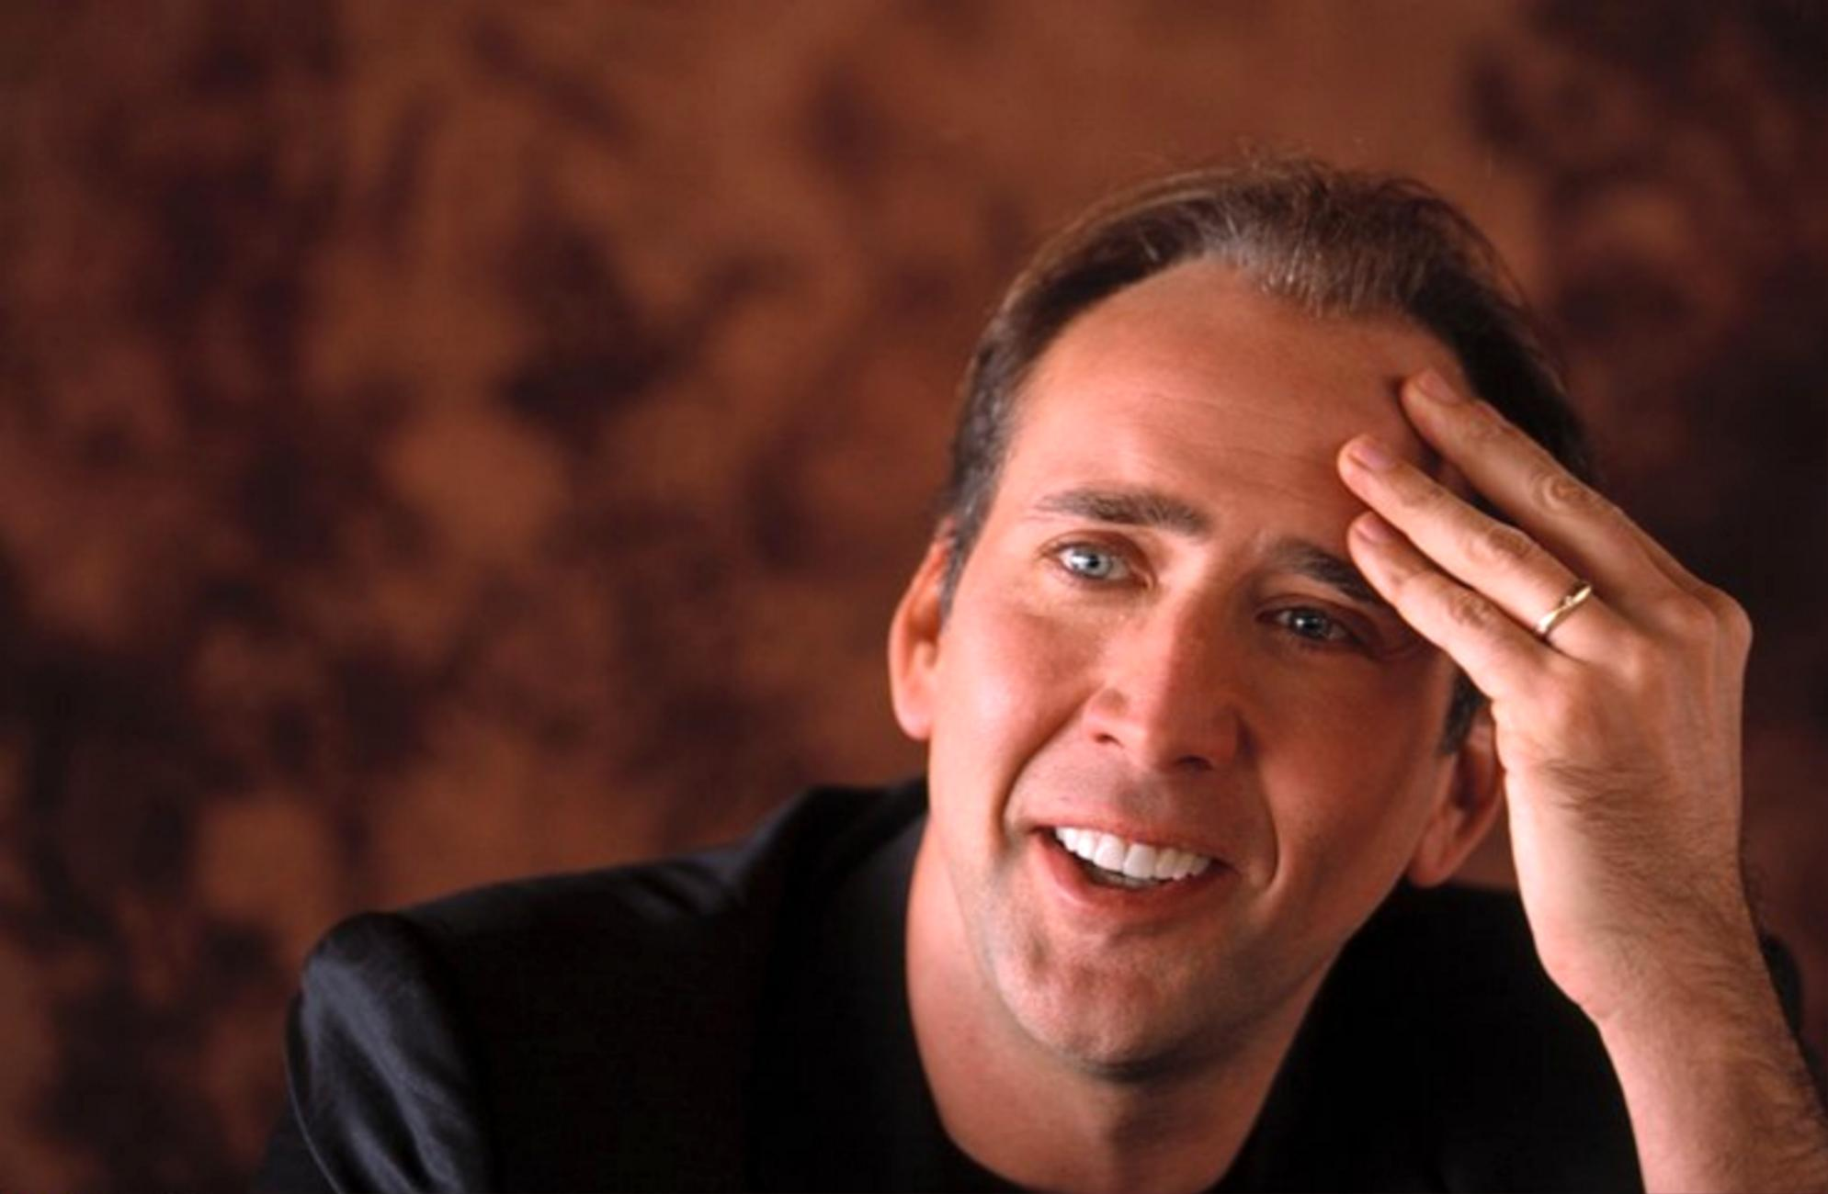
Nicolás Cage

Slide 43
“Yo vivía en el ático, y había murciélagos que entre las paredes se les podía oír. Una noche no estaba muy dormido cuando la puerta de en frente de mi cama se abrió y allí estaba una silueta de tono negro de una mujer con el pelo largo. Pensé que era mi tía, que venia a dar las buenas noches. Así que le dije, “Buenas noches”, y no contestó. Luego se movió hacia mí y mi cuerpo se congeló, chille como nunca lo había hecho antes y tire la almohada sobre la figura, luego desapareció. No se si era un fantasma, pero algo había, realmente me asuste creo que era un extraterrestre.”

Slide 44
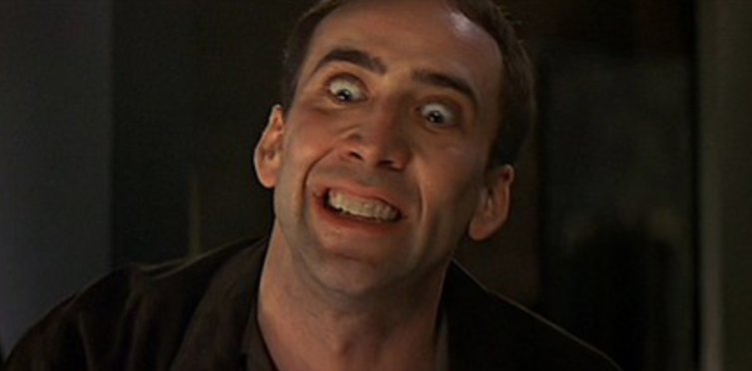

Slide 45
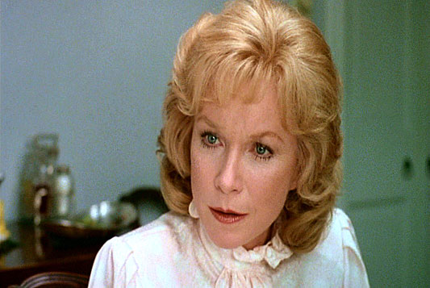
Shirley MacLaine

Slide 46
Han aparecido. Se han llevado a ciertas personas a bordo de sus embarcaciones, entre ellos algunos que fueron voluntariamente. – Shirley MacLaine
Una de las primeras celebridades en hablar abiertamente acerca de su creencia en la existencia de extraterrestres, Shirley MacLaine nunca ha estado lejos de las polémicas declaraciones acerca de sus experiencias OVNI, así como las recientes revelaciones sobre su vida sexual.

Slide 47
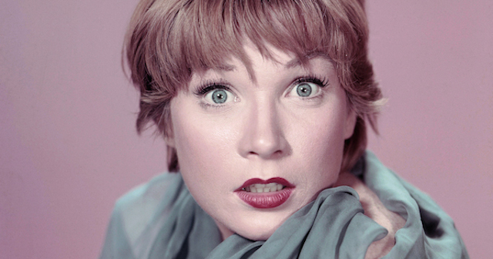

Slide 48
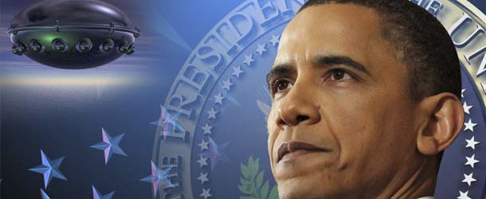
Nuevos documentos de snowden prueban que los ee.uu. están secretamente dirigidos por extraterrestres
Agencia de noticias afirma que nuevos documentos de Snowden prueban que los EE.UU. están secretamente dirigidos por extraterrestres

Slide 49
A principios de año Paul Hellyer, ex ministro de Defensa de Canadá, sorprendió a la opinión pública afirmando que “varias razas extraterrestres conviven con los humanos en la Tierra y están cooperando activamente con el gobierno de los Estados Unidos”. Aunque esta controvertida afirmación no es nada nuevo para los teóricos de la conspiración, sí que sorprendió al ofrecer detalles específicos sobre los objetos de estos seres extraterrestres en nuestro planeta.
Pero muy a lo contrario de convertirse en una simple noticia dirigida única y exclusivamente para los amantes de la ufología y conspiranoicos, ahora los medios de comunicación se han hecho eco de una nueva noticia divulgada por Fars Noticias, donde el ya famoso ex contratista de la Agencia de Seguridad Nacional (NSA) Edward Snowden ha aportado nueva documentación que prueba la existencia de “una agenda de inteligencia extraterrestre para controlar la política nacional e internacional de los Estados Unidos desde 1945”. ¿Una nueva evidencia de la existencia de seres extraterrestres en nuestro planeta? ¿O una nueva falsa noticia?
Seres extraterrestres controlan nuestro mundo

Slide 50
El gobierno de Estados Unidos ha estado dirigido en secreto por un “gobierno extraterrestre en la sombra” desde 1945. Al parecer, estos seres extraterrestres tendrían su base en Nevada, pero lo más sorprendente es que habrían previamente ayudado a la Alemania Nazi de Hitler en 1940. Los supuestos documentos añaden que los controvertidos programas de la NSA son en realidad una herramienta para que los seres extraterrestres puedan ocultar su presencia en la Tierra y así poder ejecutar su plan secreto para la dominación global.
“Los documentos de Snowden confirman aún más, según dice el informe, los “Altos Blancos”(referente a los nórdicos) se reunieron en varias ocasiones en 1954 con el presidente de los EE.UU. Dwight D. Eisenhower en el que el “régimen de secreto”, actualmente en el poder sobre América, fue ya establecido.
Pero lo más preocupante, es que este informe advierte, que la agenda llamada “Altos Blancos” han implementado el poder del “régimen de secreto” en los Estados Unidos pidiendo la creación de un sistema de vigilancia electrónica global destinado a ocultar toda la verdadera información sobre su presencia aquí en la tierra desde su llegada, en lo que uno de los documentos de Snowden llama la “fase final” de su plan final para la total asimilación y el dominio mundial”, según detallan la web de noticas Fars.

Slide 51
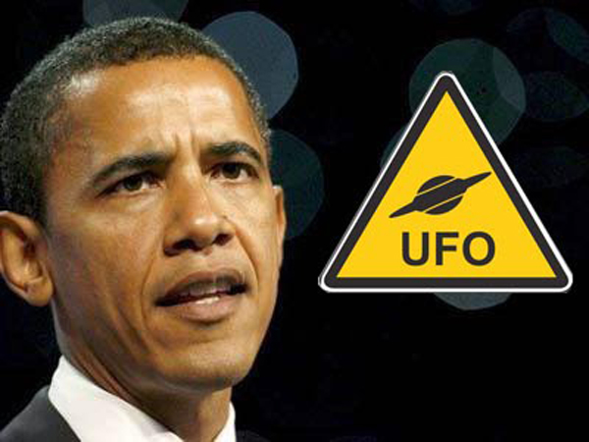
YA EXISTEN TEORÍAS CONSPIRATIVAS SOBRE UN PROYECTO INVASIVO EXTRATERRESTRE QUE PODRÍA TENER AL ACTUAL PRESIDENTE ESTADOUNIDENSE COMO EJE FUNDAMENTAL.

Slide 52
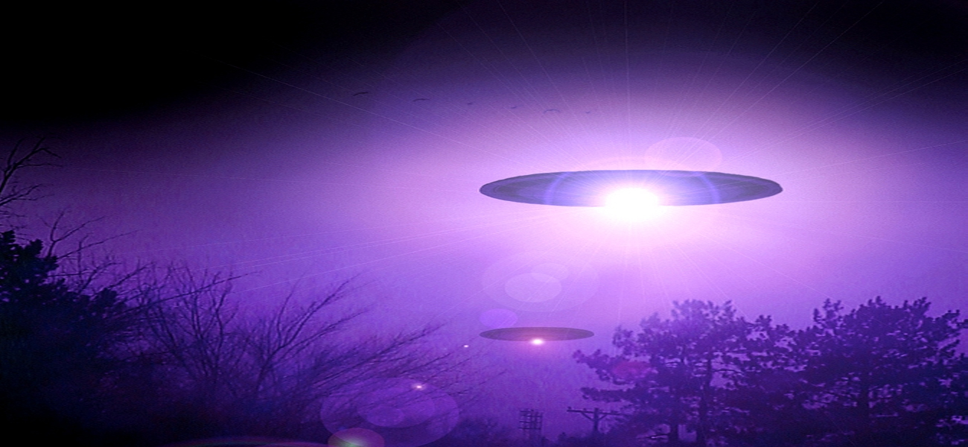

TEXTOS E IMÁGENES
DE LA RED
  UN FUERTE
  ABRAZO,
  QUE TENGAS
  UN BUEN DIA
JOSE LUIS

Slide 53







¿Te ha gustado?
Puedes ver más entrando
Aquí
Además puedes recibir powerpoints en tu correo electrónico suscribiéndote aquí:

